Slide 1
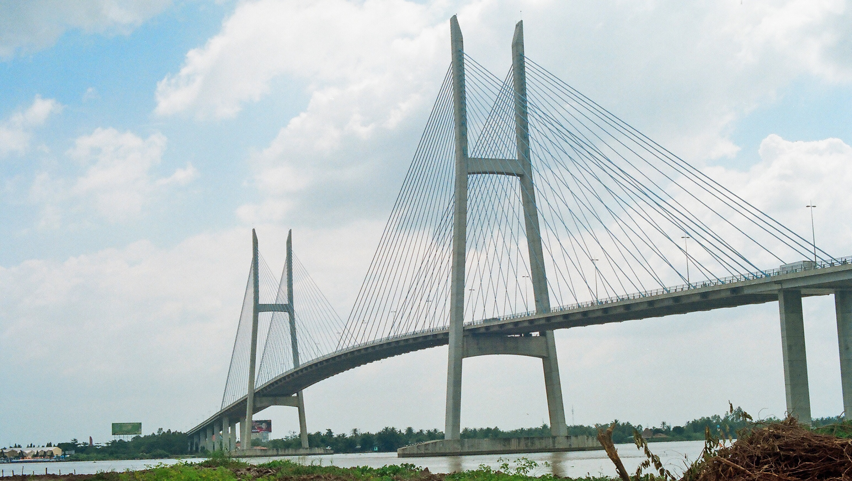
Chương
4
HÌNH HỌC PHẲNG
GÓC VÀ ĐƯỜNG THẲNG SONG SONG
BÀI 1: CÁC GÓC Ở VỊ TRÍ ĐẶC BIỆT

Slide 2
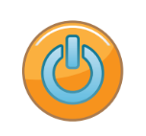
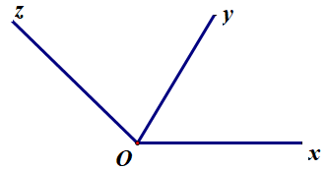
HOẠT ĐỘNG KHỞI ĐỘNG
Thế nào là hai góc kề nhau nhỉ?

Slide 3
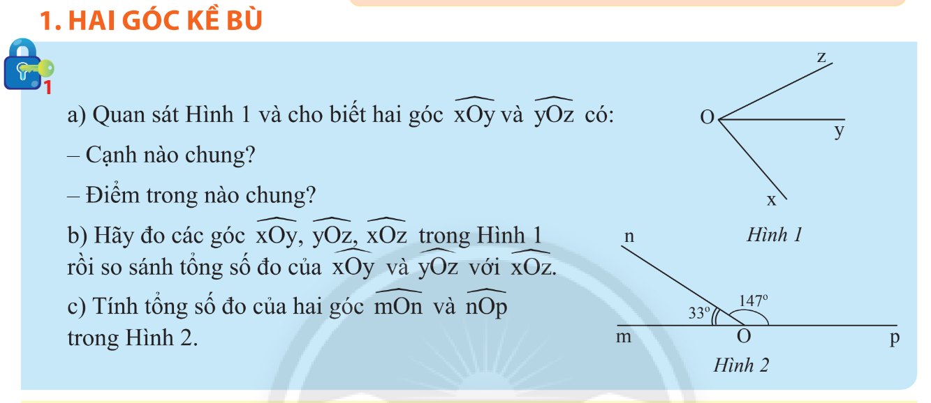


Slide 4
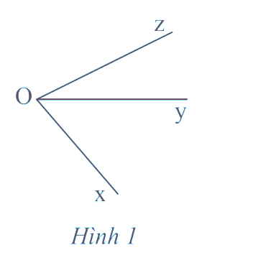
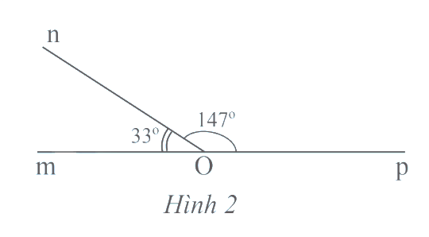


Slide 5
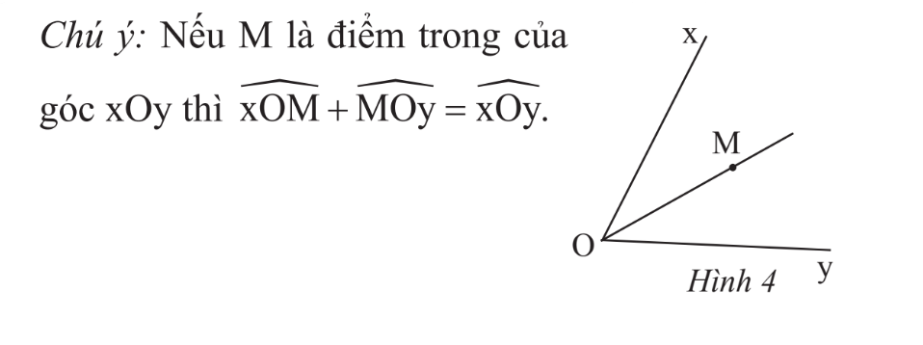

Slide 6


Slide 7


Slide 8



Slide 9


Slide 10
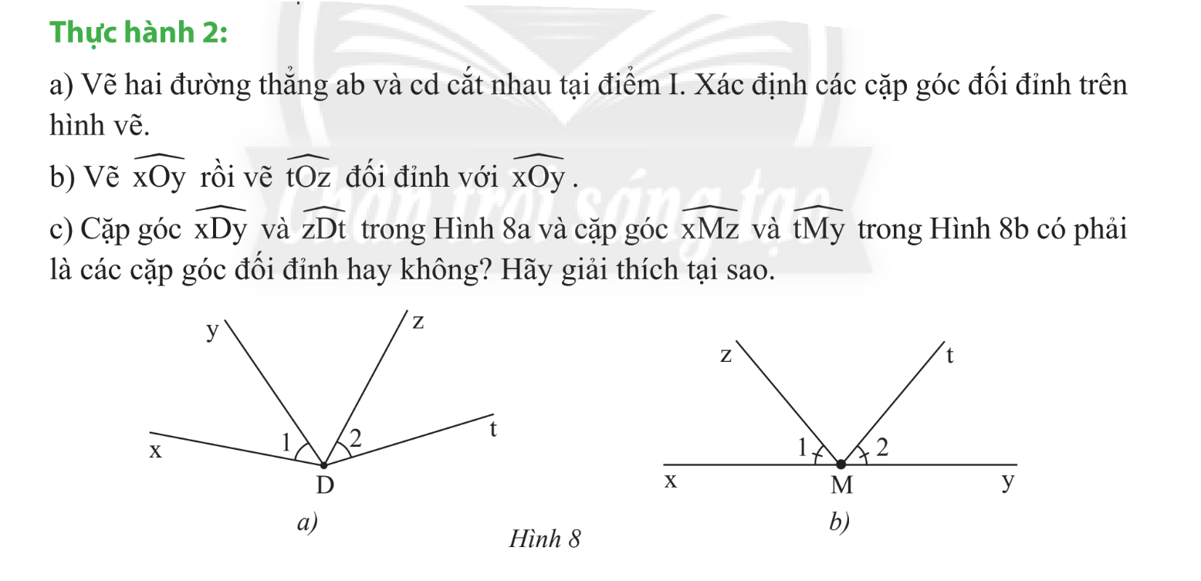

Slide 11
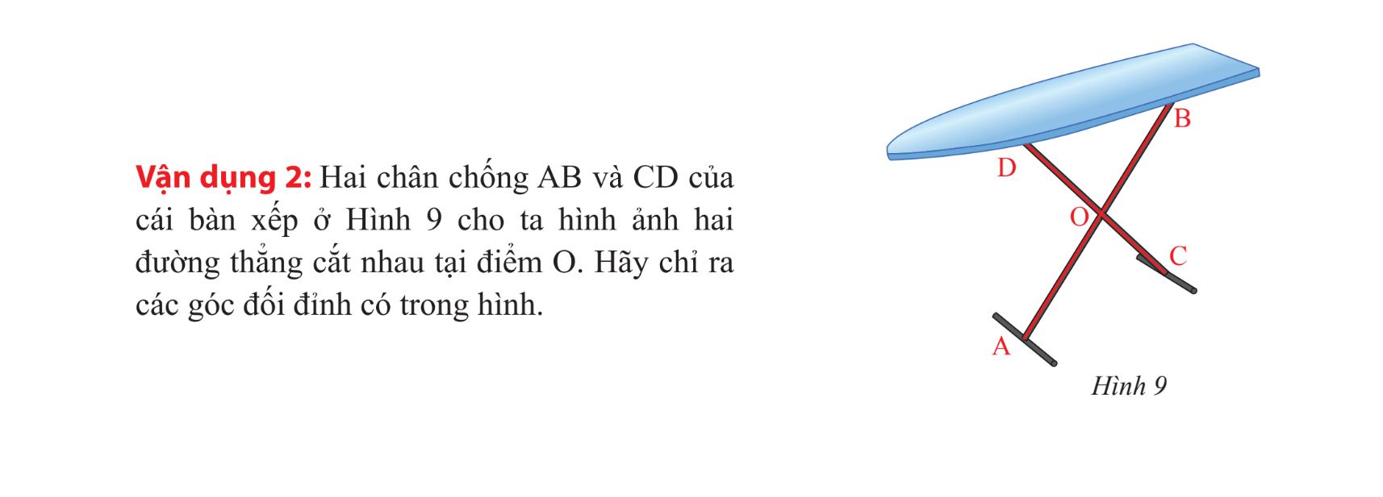

Slide 12
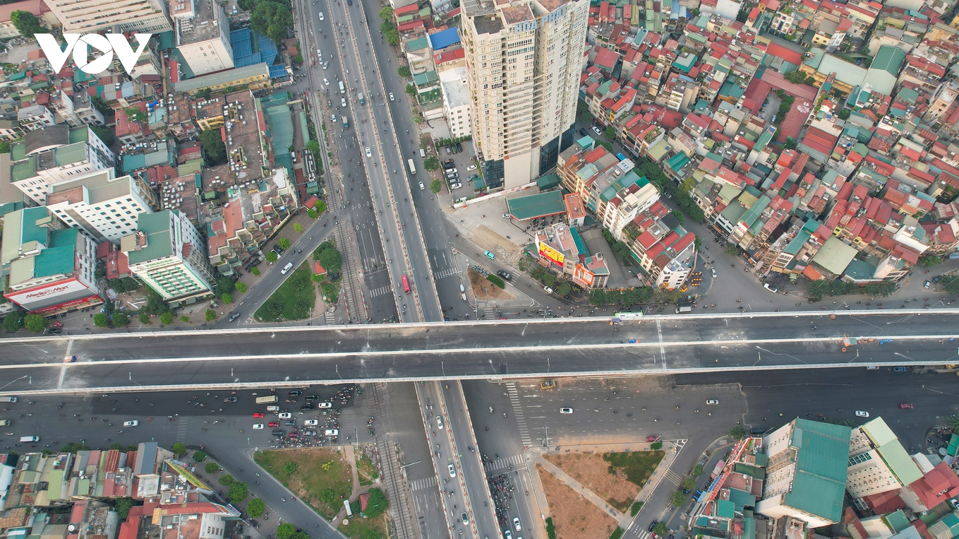
Đường vành đai 2 trên cao đoạn Ngã Tư Vọng - Vĩnh Tuy

